Slide 1
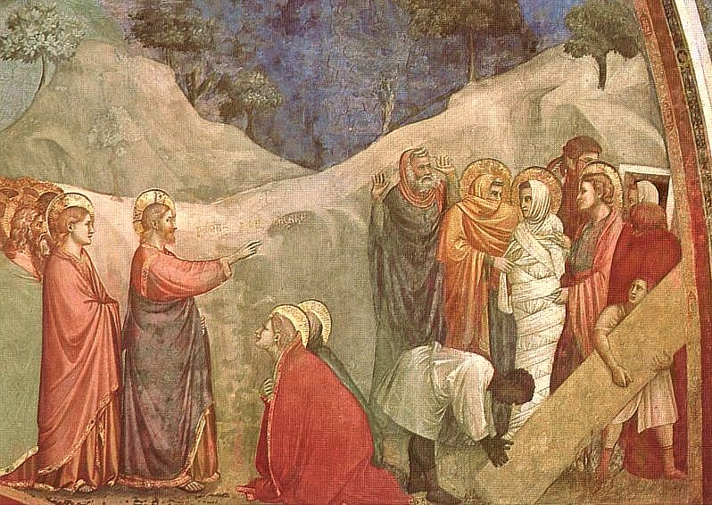
Quinta domenica
di Quaresima
26 marzo 2023

Slide 2
Nel nome del Padre, e del Figlio
e dello Spirito Santo.
Amen.
Il Signore sia con voi.
E con il tuo spirito.

Slide 3
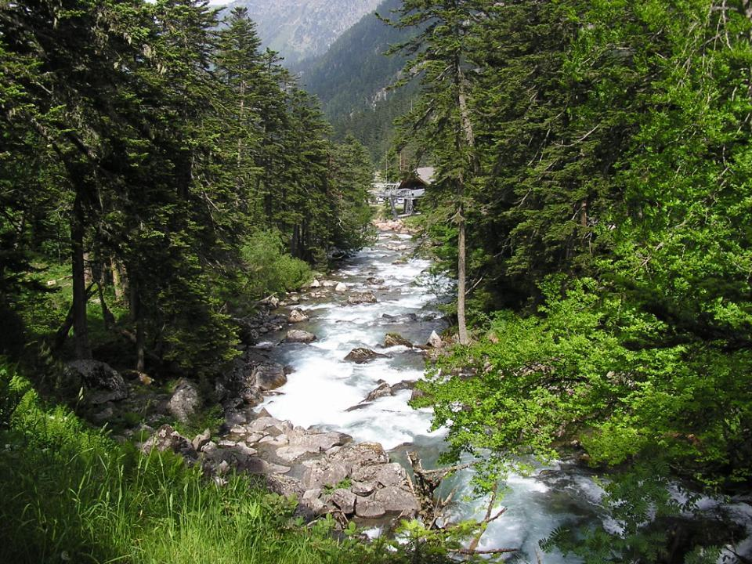
Benedizione
dell’Acqua

Slide 4
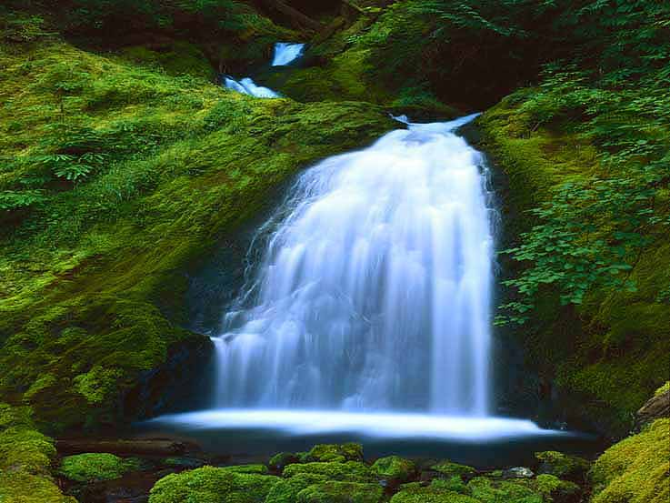
Fratelli e sorelle, preghiamo umilmente il Signore Dio nostro, perché benedica quest'acqua con la quale saremo aspersi noi e le nostre famiglie in ricordo del nostro Battesimo. Il Signore ci rinnovi interiormente, perché siamo sempre fedeli allo Spirito che ci è stato dato in dono.

Slide 5
Dio onnipotente ed eterno, tu hai voluto che per mezzo dell’acqua, sorgente di vita e principio di purificazione, anche l’anima fosse lavata e ricevesse il dono della vita eterna: in questo giorno a te consacrato benedici quest’acqua, perché diventi segno della tua protezione.

Slide 6
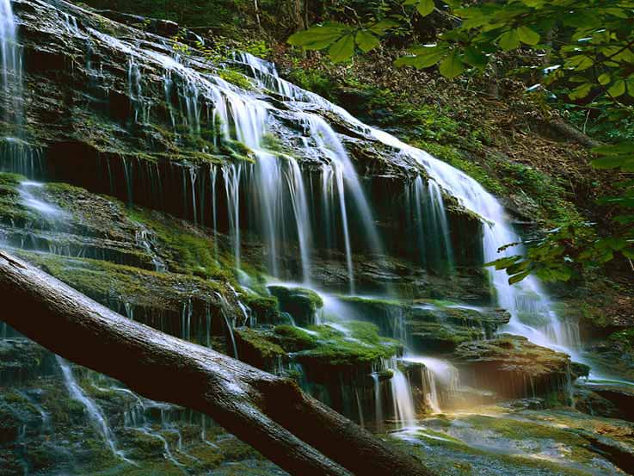
Rinnova in noi, o Signore, la fonte viva della tua grazia e difendici da ogni male del corpo e dello spirito, perché veniamo a te con cuore puro per ricevere la tua salvezza. Per Cristo nostro Signore.
Amen.

Slide 7
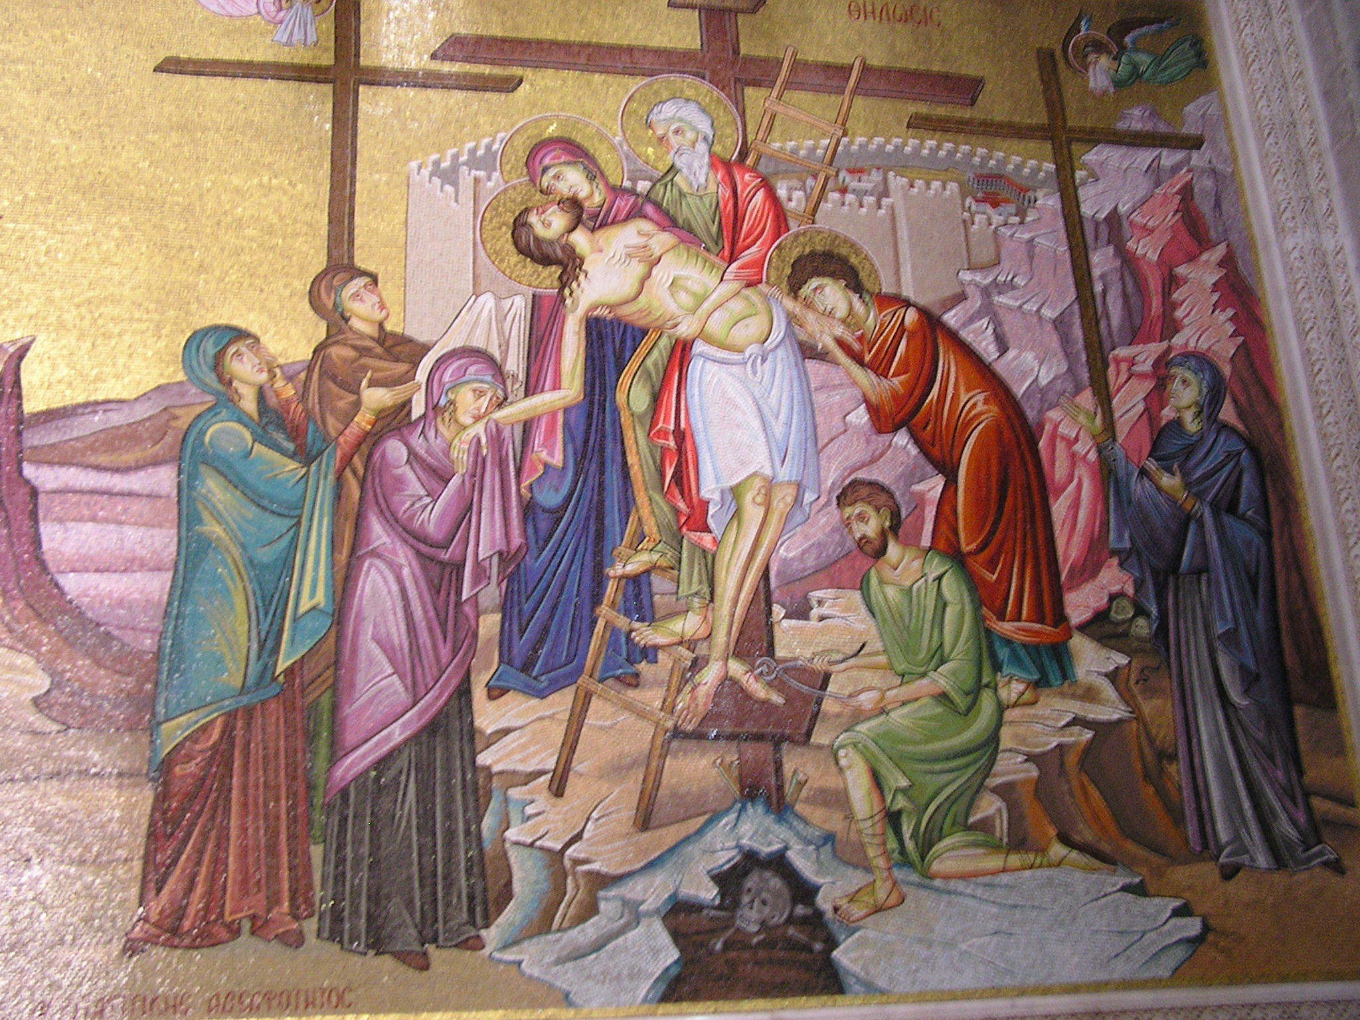
Davanti a questo
AMORE

Slide 8
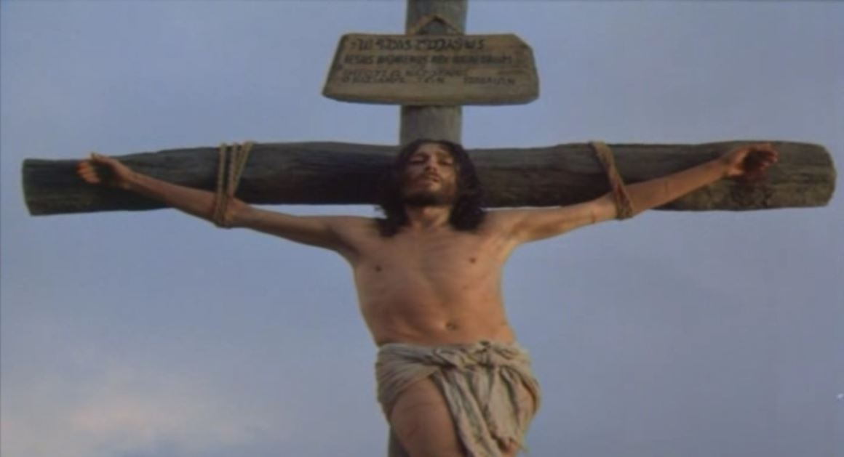
Hai disteso le tue braccia anche per me Gesu’, dal tuo cuore come fonte hai versato pace in me,

Slide 9
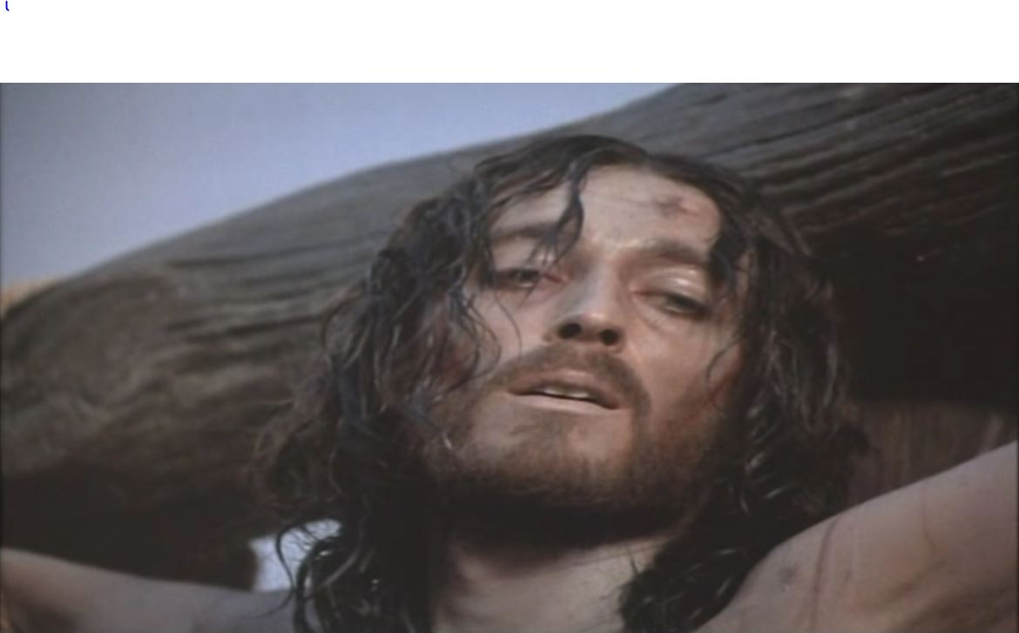
cerco ancora il mio peccato ma non c’e’. Tu da sempre vinci il mondo dal tuo trono di dolore.

Slide 10
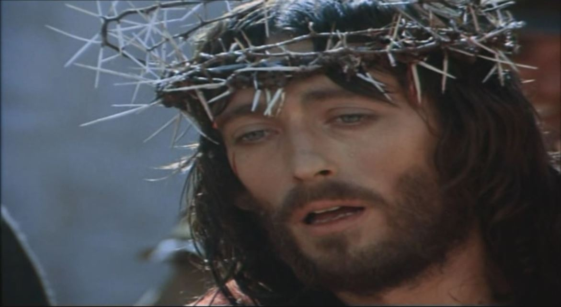
Dio mia grazia, mia speranza, ricco e grande Redentore, tu Re umile e potente,

Slide 11
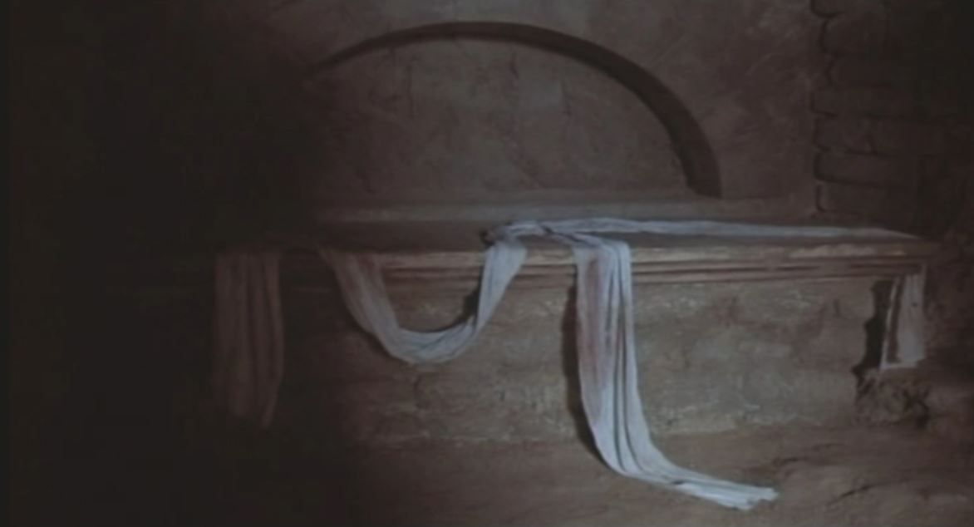
risorto per amore, risorgi per la vita.

Slide 12
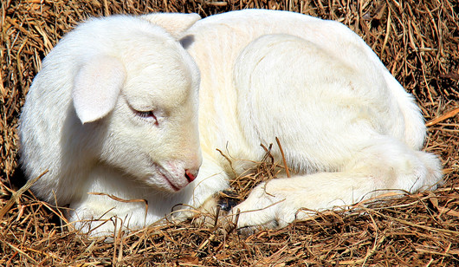
Vero Agnello senza macchia.
Mite e forte salvatore sei,

Slide 13
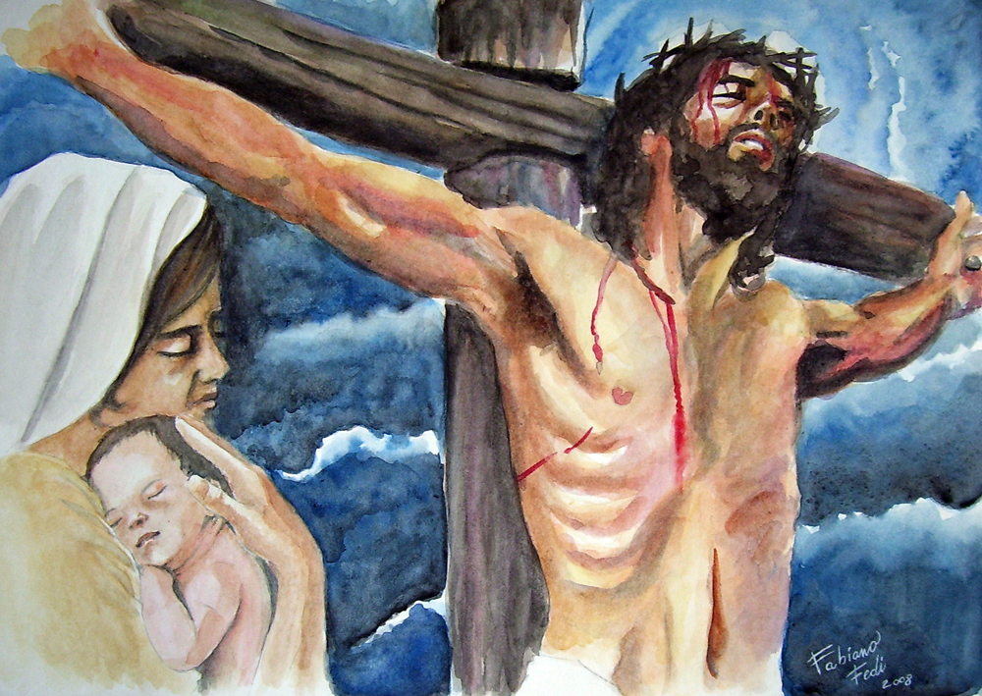
tu Re povero e glorioso risorgi con potenza,

Slide 14
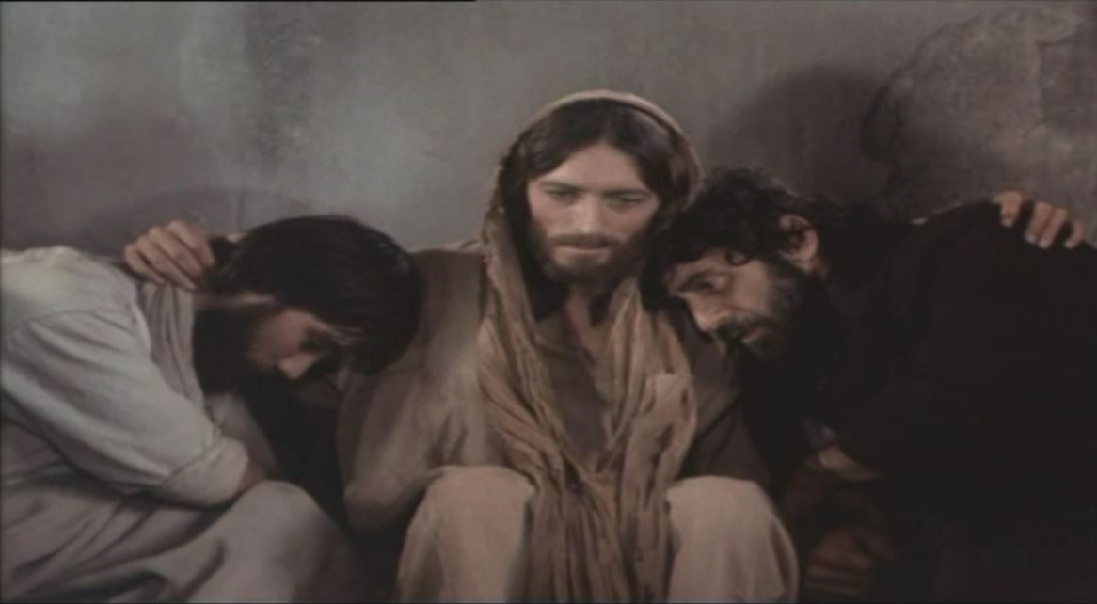
davanti a questo amore
la morte fuggira’.

Slide 15
Dio mia grazia, mia speranza, ricco e grande Redentore, tu Re umile e potente,

Slide 16
risorto per amore, risorgi per la vita.

Slide 17
Vero Agnello senza macchia.
Mite e forte salvatore sei,

Slide 18
tu Re povero e glorioso risorgi con potenza,

Slide 19
davanti a questo amore
la morte fuggira’.

Slide 20
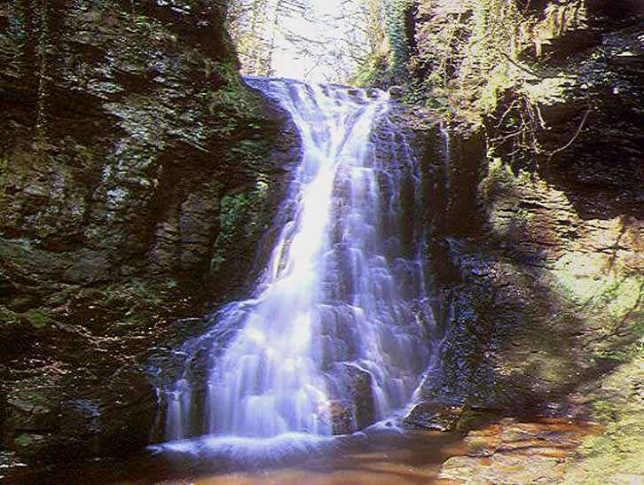
Dio onnipotente ci purifichi dai peccati e per questa celebrazione dell’Eucaristia ci renda degni di partecipare alla mensa del suo regno nei secoli dei secoli.
Amen.

Slide 21
Eterno Padre, la tua gloria è l'uomo vivente; tu che hai manifestato la tua compassione nel pianto di Gesù per l'amico Lazzaro, guarda oggi l'afflizione della Chiesa che piange e prega per i suoi figli morti a causa del peccato, e con la forza del tuo Spirito richiamali alla vita nuova. Per il nostro Signore Gesù Cristo, tuo Figlio, che è Dio, e vive e regna con te, nell'unità dello Spirito Santo, per tutti i secoli dei secoli. Amen.

Slide 22
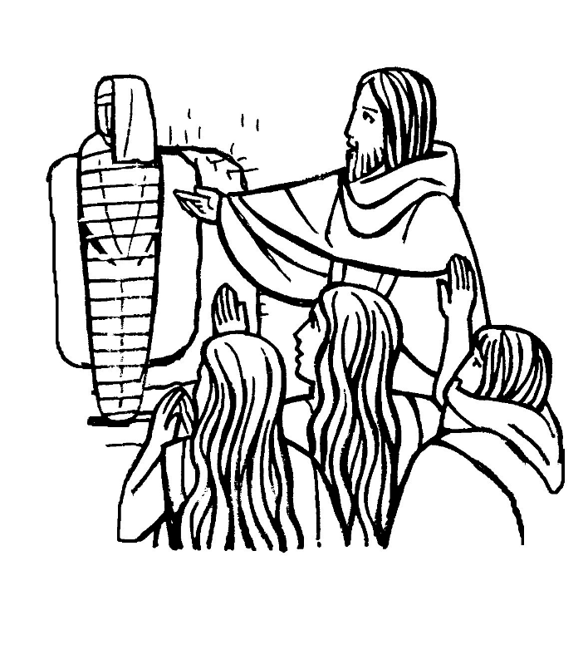
Liturgia
della
PAROLA

Slide 23
Dal libro del profeta Ezechiele
Così dice il Signore Dio:
«Ecco, io apro i vostri sepolcri,
vi faccio uscire dalle vostre tombe, o popolo mio,
e vi riconduco
nella terra d’Israele.

Slide 24
Riconoscerete che io sono il Signore,
quando aprirò le vostre tombe e vi farò uscire dai vostri sepolcri, o popolo mio.
Farò entrare in voi il mio spirito e rivivrete;
vi farò riposare
nella vostra terra.

Slide 25
Saprete che io sono il Signore. L’ho detto e lo farò». Oracolo del Signore Dio.
Parola di Dio.
Rendiamo grazie a Dio

Slide 26
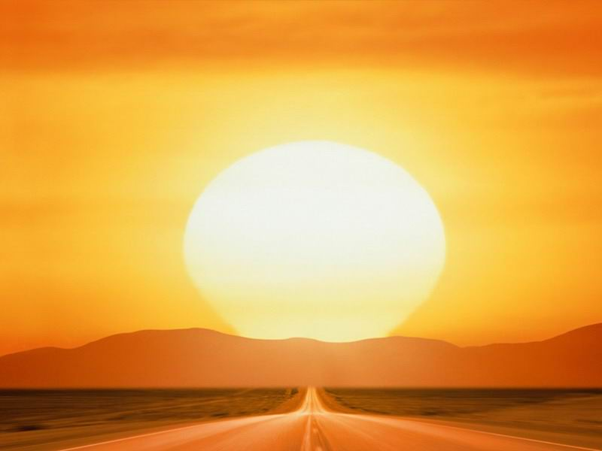
Salmo responsoriale
Il Signore
è bontà e misericordia.
Dal profondo a te grido, o Signore;
Signore, ascolta la mia voce. Siano i tuoi orecchi attenti
alla voce della mia supplica.

Slide 27
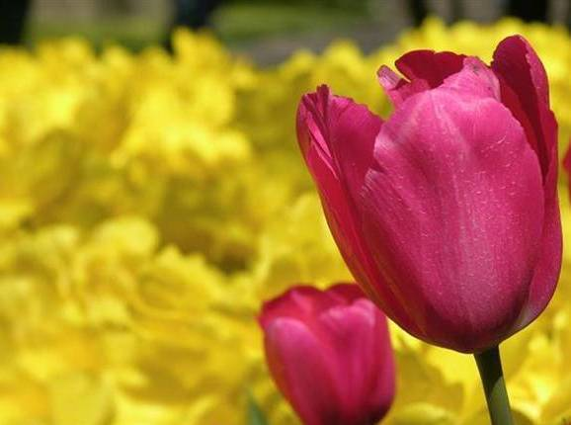
Se consideri le colpe, Signore, Signore, chi ti può resistere?
Ma con te è il perdono:
così avremo il tuo timore.
Il Signore
è bontà e misericordia.

Slide 28
Io spero nel Signore.
Spera l’anima mia,
attendo la sua parola.
L’anima mia è rivolta al Signore più che le sentinelle all’aurora.
Il Signore
è bontà e misericordia.

Slide 29
Più che le sentinelle l’aurora, Israele attenda il Signore,
perché con il Signore è la misericordia
e grande con lui la redenzione.
Egli redimerà Israele
da tutte le sue colpe.
Il Signore
è bontà e misericordia.

Slide 30
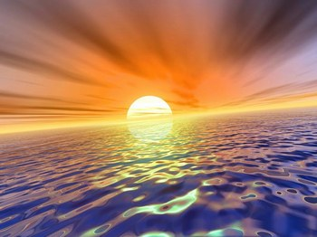
Canto al Vangelo
Lode a te, o Cristo,
re di eterna gloria
Io sono la risurrezione e la vita,
dice il Signore,
chi crede in me
non morirà in eterno.

Slide 31
Il Signore sia con voi.
E con il tuo spirito.
Dal Vangelo
secondo Giovanni.
Gloria a te, o Signore.

Slide 32
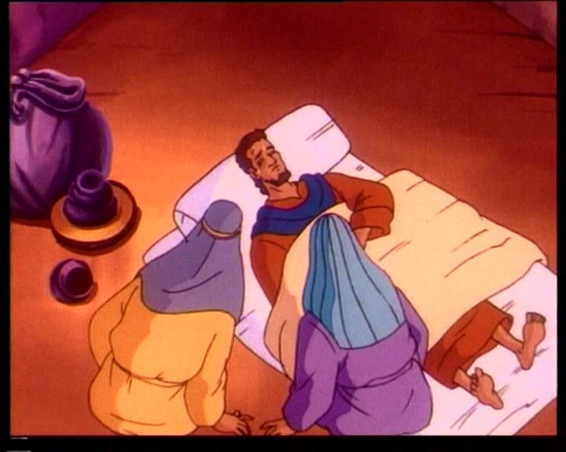
In quel tempo, un certo Lazzaro di Betània, il villaggio di Maria e Marta sua sorella, era malato.

Slide 33
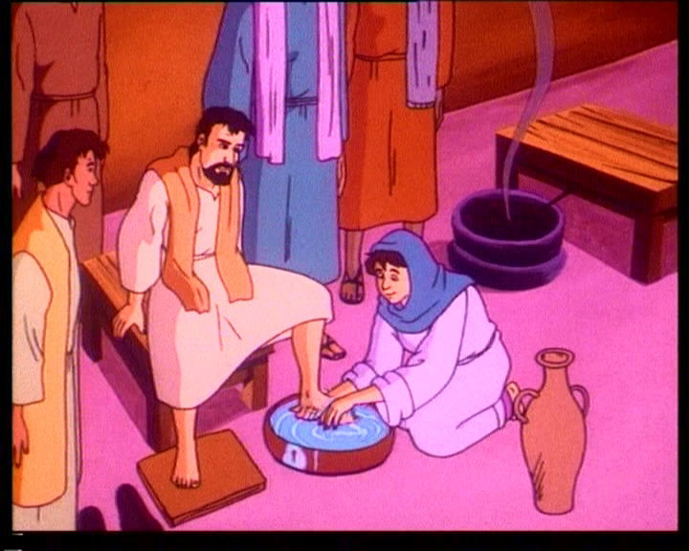
Maria era quella che cosparse di profumo il Signore e gli asciugò i piedi con i suoi capelli;

Slide 34
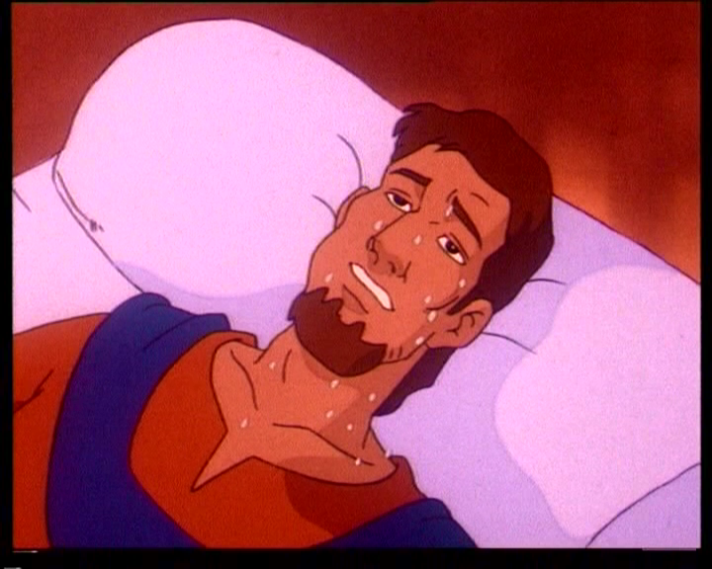
suo fratello Lazzaro era malato.

Slide 35
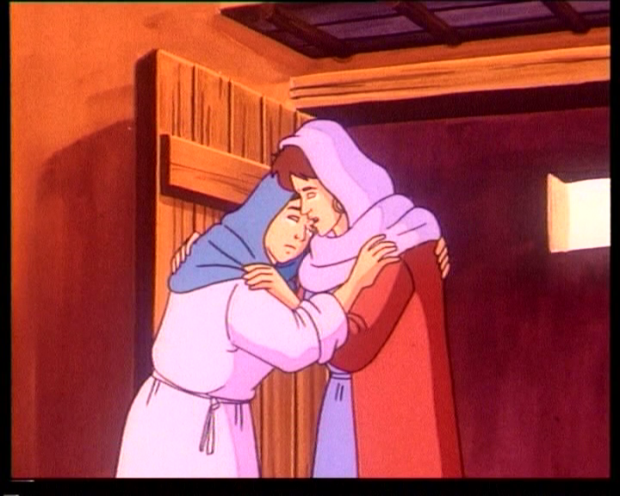
Le sorelle mandarono a dire a Gesù: «Signore, ecco, colui che tu ami è malato».

Slide 36
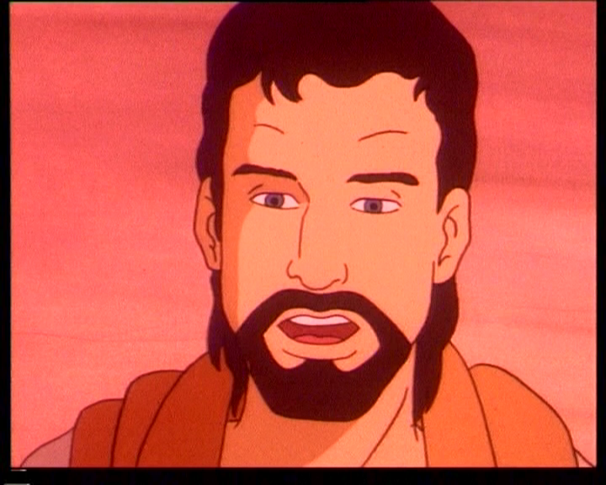
All’udire questo, Gesù disse: «Questa malattia non porterà alla morte, ma è per la gloria di Dio, affinché per mezzo di essa il Figlio di Dio venga glorificato».

Slide 37
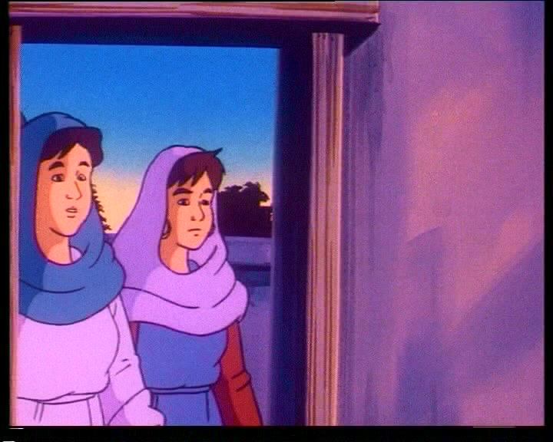
Gesù amava Marta e sua sorella e Lazzaro.

Slide 38
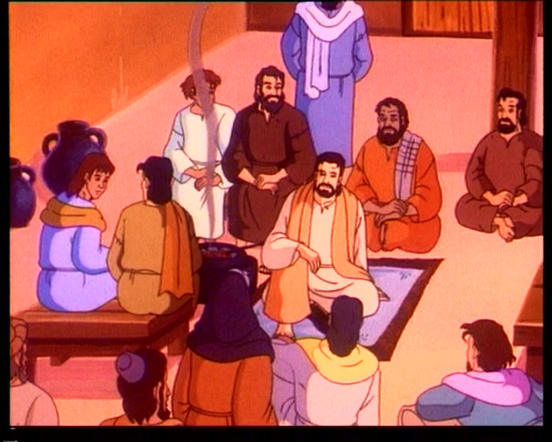
Quando sentì che era malato, rimase per due giorni nel luogo dove si trovava.

Slide 39
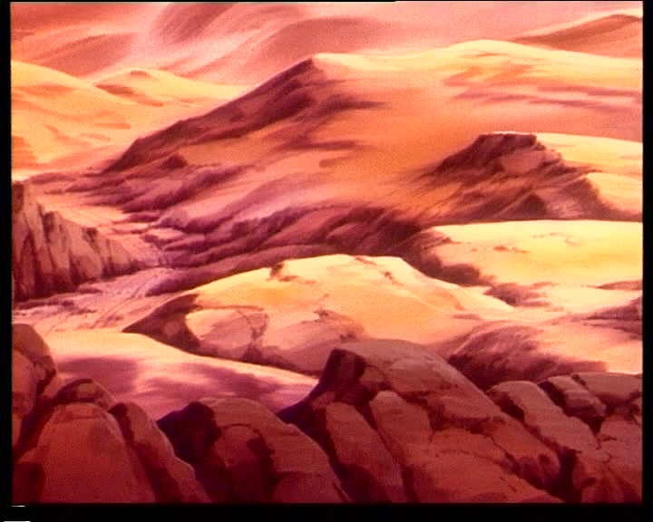
Poi, disse ai discepoli:
«Andiamo di nuovo in Giudea!».

Slide 40
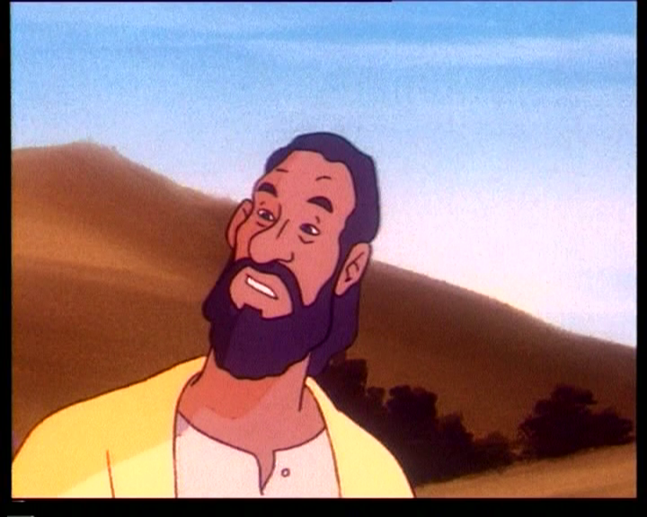
I discepoli gli dissero: «Rabbì, poco fa i Giudei cercavano di lapidarti e tu ci vai di nuovo?»

Slide 41
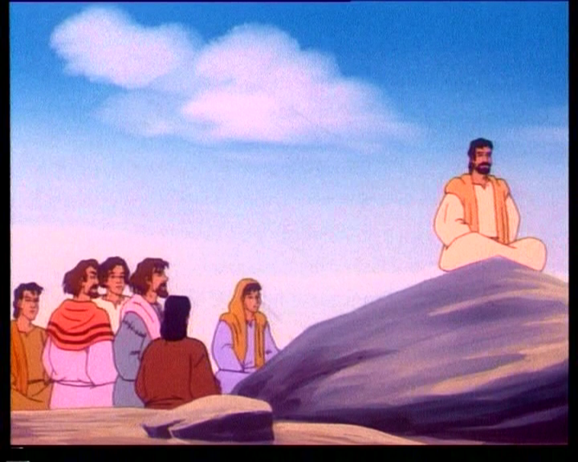
Gesù rispose: «Non sono forse dodici le ore del giorno?

Slide 42
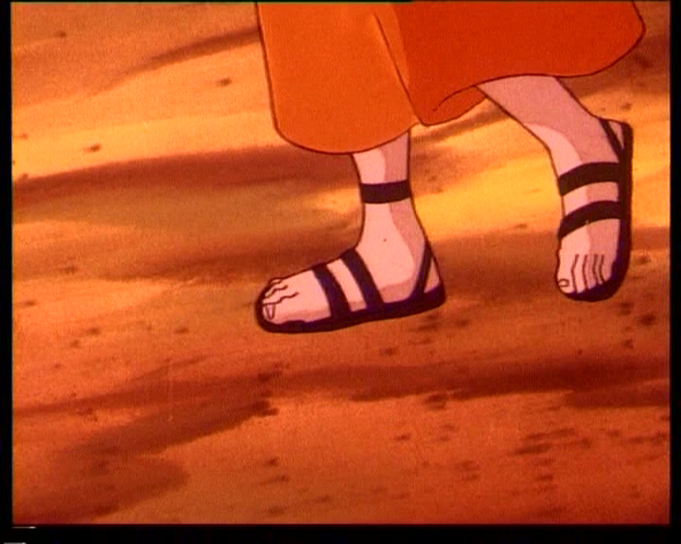
Se uno cammina di giorno, non inciampa, perché vede la luce di questo mondo;

Slide 43
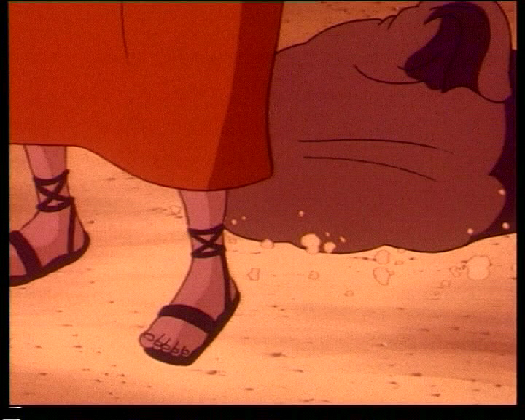
ma se cammina di notte, inciampa, perché la luce non è in lui».

Slide 44
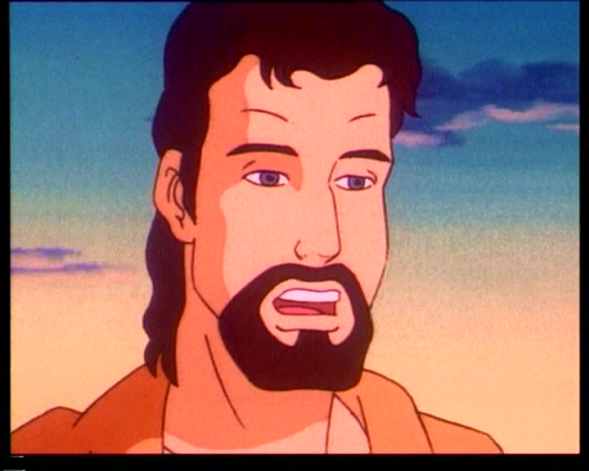
Disse queste cose e poi soggiunse loro: «Lazzaro, il nostro amico,
s’è addormentato;
ma io vado a svegliarlo».

Slide 45
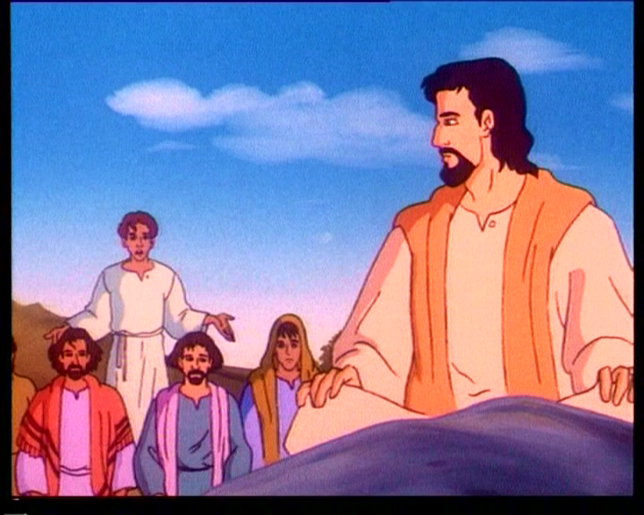
Gli dissero allora i discepoli: «Signore, se si è addormentato, si salverà».

Slide 46
Gesù aveva parlato della morte di lui; essi invece pensarono che parlasse del riposo del sonno.

Slide 47
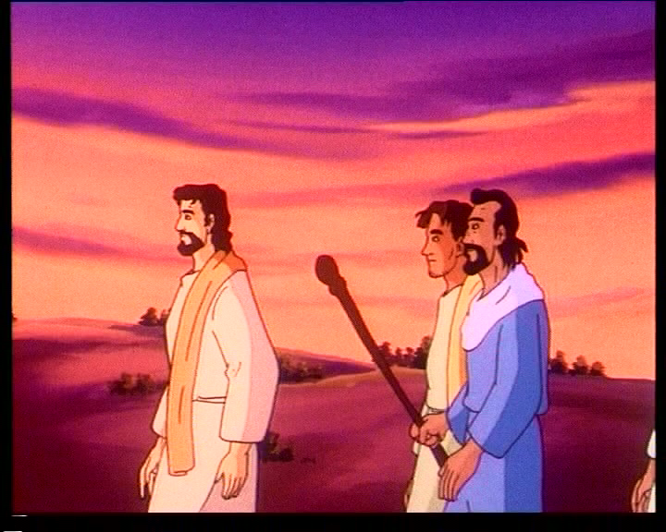
Allora Gesù disse loro apertamente: «Lazzaro è morto e io sono contento per voi di non essere stato là, affinché voi crediate; ma andiamo da lui!».

Slide 48
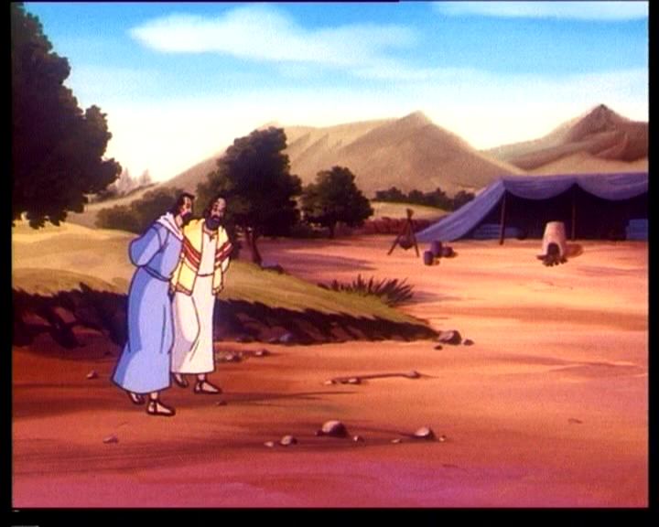
Allora Tommaso, chiamato Dìdimo, disse agli altri discepoli: «Andiamo anche noi a morire con lui!».

Slide 49
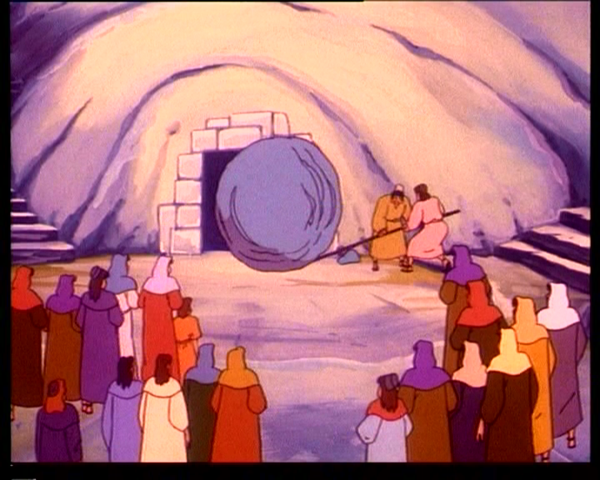
Quando Gesù arrivò, trovò Lazzaro che già da quattro giorni era nel sepolcro.

Slide 50
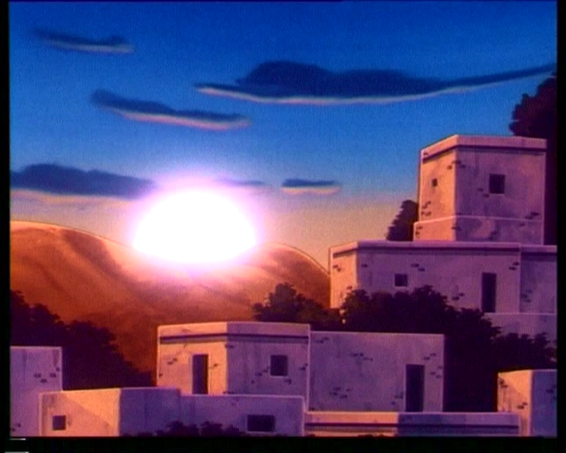
Betània distava da Gerusalemme meno di tre chilometri

Slide 51
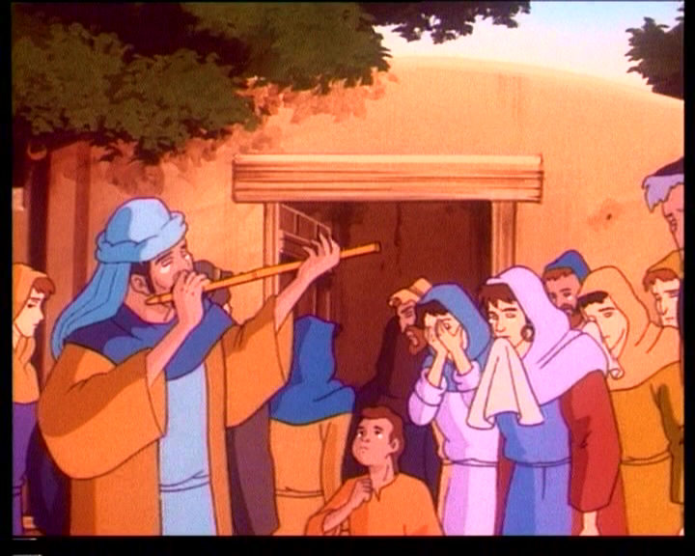
e molti Giudei erano venuti da Marta e Maria a consolare per il fratello.

Slide 52
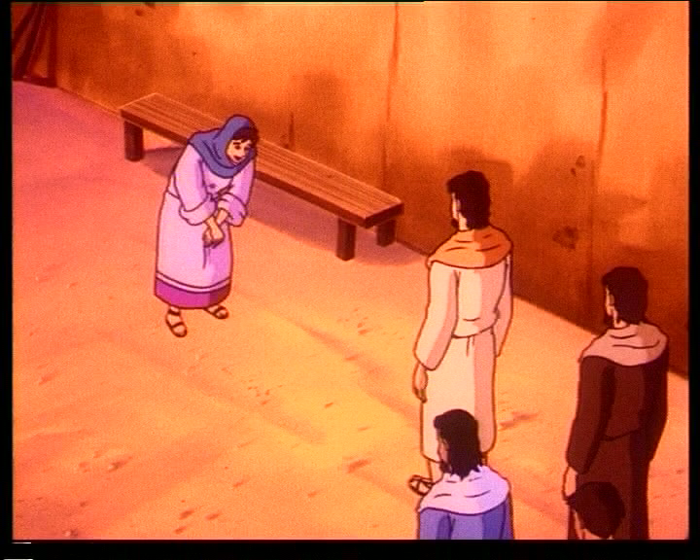
Marta dunque, come udì che veniva Gesù, gli andò incontro;

Slide 53
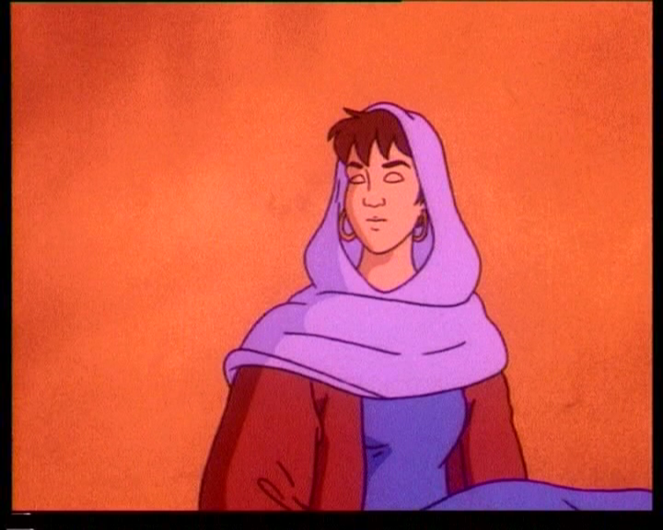
Maria invece stava seduta
in casa.

Slide 54
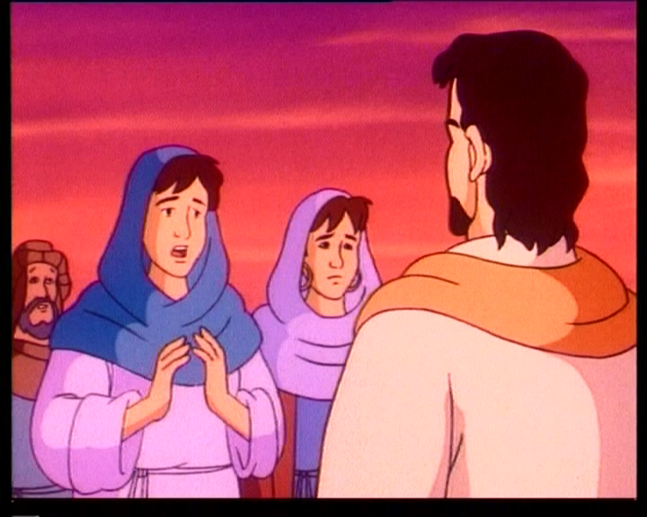
Marta disse a Gesù: «Signore, se tu fossi stato qui, mio fratello non sarebbe morto!

Slide 55
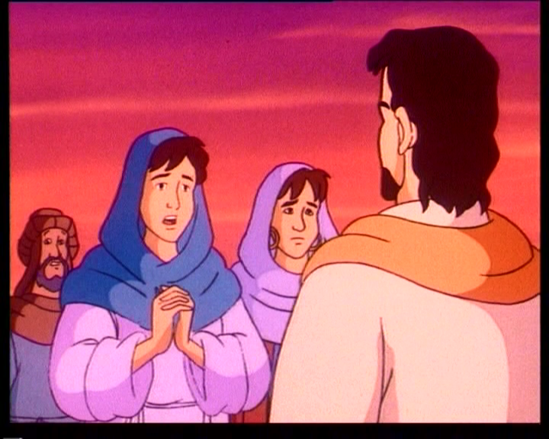
Ma anche ora so che qualunque cosa tu chiederai a Dio,
Dio te la concederà».

Slide 56
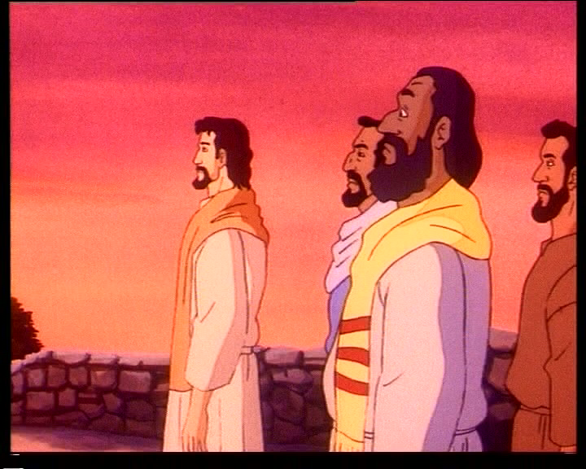
Gesù le disse:
«Tuo fratello risorgerà».

Slide 57
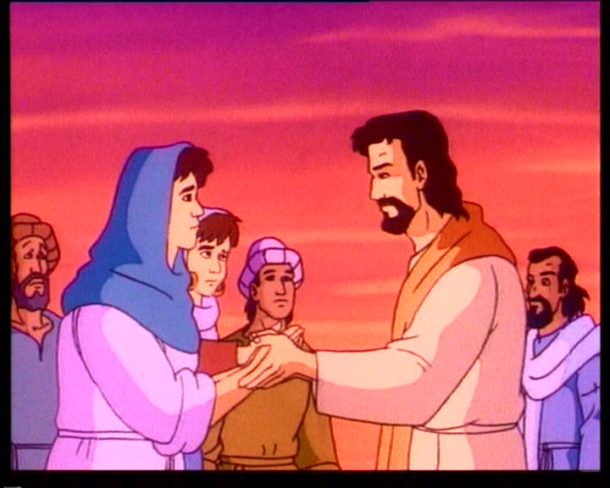
Gli rispose Marta: «So che risorgerà nella risurrezione dell’ultimo giorno».

Slide 58
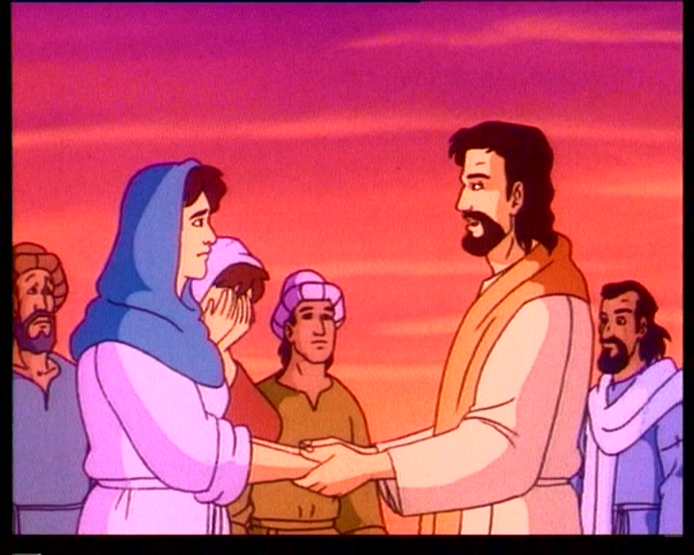
Gesù le disse: «Io sono la risurrezione e la vita; chi crede in me, anche se muore, vivrà; chiunque vive e crede in me, non morirà in eterno.

Slide 59
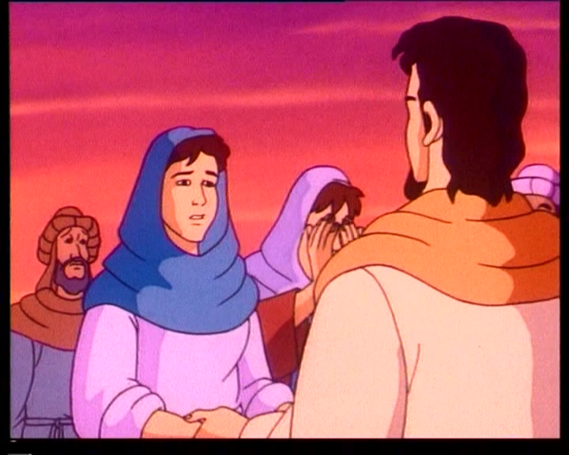
Credi questo?».

Slide 60
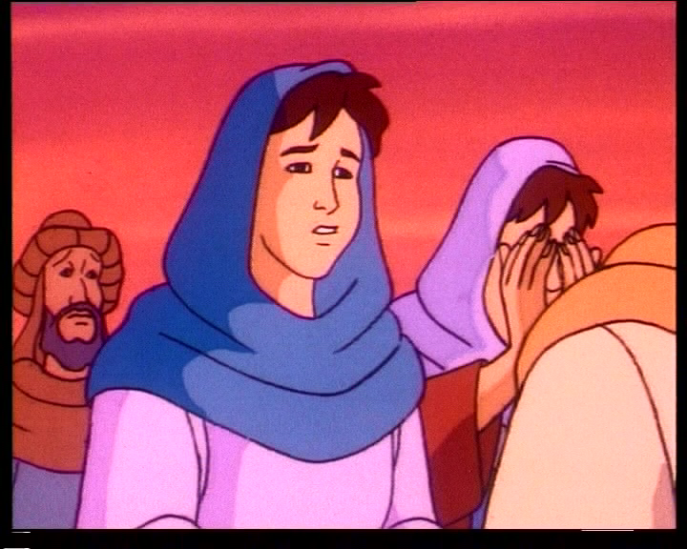
Gli rispose: «Sì, o Signore, io credo che tu sei il Cristo, il Figlio di Dio, colui che viene nel mondo».

Slide 61
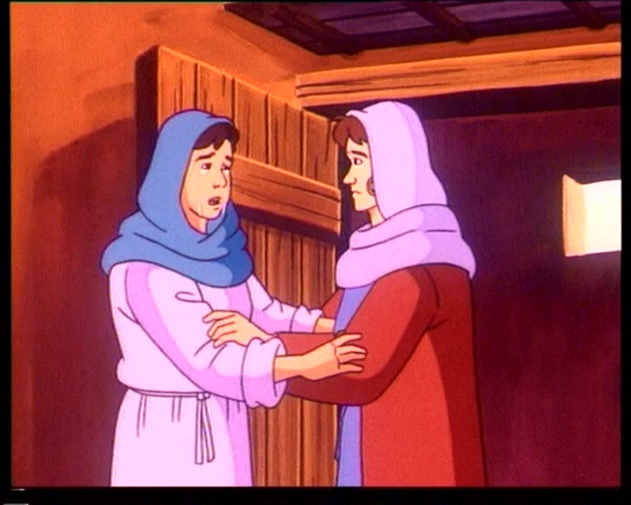
Dette queste parole, andò a chiamare Maria, sua sorella, e di nascosto le disse: «Il Maestro è qui e ti chiama». Udito questo, ella si alzò subito e andò da lui.

Slide 62
Gesù non era entrato nel villaggio, ma si trovava ancora là dove Marta gli era andata incontro.

Slide 63
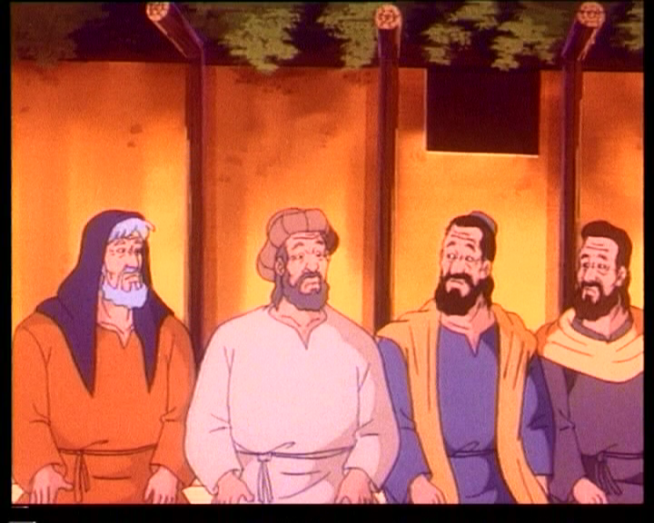
Allora i Giudei, che erano in casa con lei a consolarla, vedendo Maria alzarsi in fretta e uscire,

Slide 64
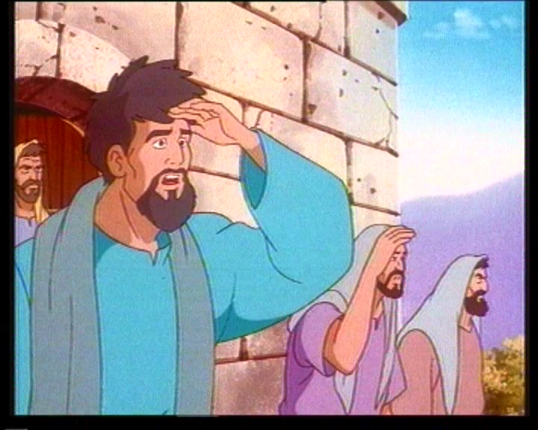
la seguirono, pensando che andasse a piangere al sepolcro.

Slide 65
Quando Maria giunse dove si trovava Gesù, appena lo vide si getto ai suoi piedi dicendogli: «Signore, se tu fossi stato con qui, mio fratello non sarebbe morto!».

Slide 66
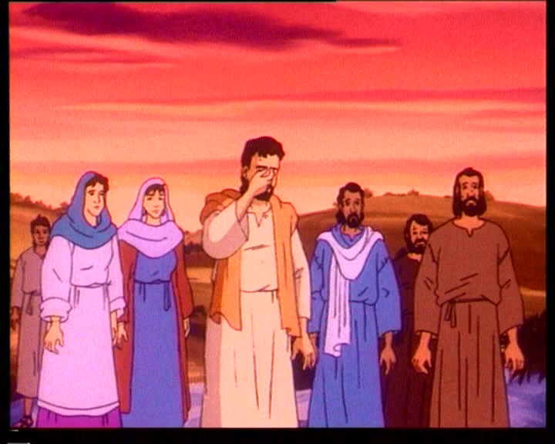
Gesù allora, quando la vide piangere, e piangere anche i Giudei che erano venuti con lei, si commosse profondamente

Slide 67
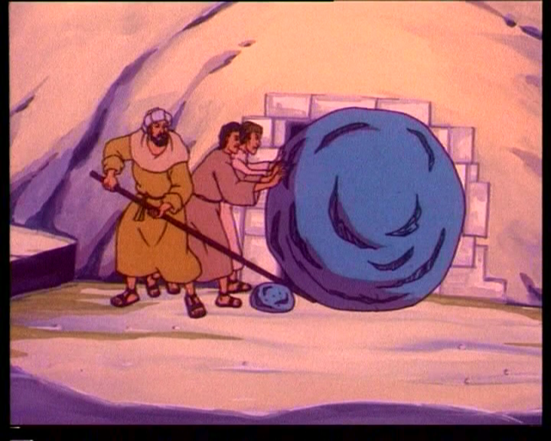
e, molto turbato, domandò: «Dove lo avete posto?». Gli dissero: «Signore, vieni a vedere!».

Slide 68
Gesù scoppiò in pianto. Dissero allora i Giudei: «Guarda come lo amava!».

Slide 69
Ma alcuni di loro dissero: «Lui, che ha aperto gli occhi al cieco, non poteva anche far sì che costui non morisse?».

Slide 70
Allora Gesù, ancora una volta commosso profondamente, si recò al sepolcro:

Slide 71
era una grotta e contro di essa
era posta una pietra.

Slide 72
Disse Gesù: «Togliete la pietra!».

Slide 73
Gli rispose Marta, la sorella del morto: «Signore, manda già cattivo odore: è lì da quattro giorni».

Slide 74
Le disse Gesù: «Non ti ho detto che, se crederai, vedrai la gloria di Dio?».

Slide 75
Tolsero dunque la pietra.

Slide 76
Gesù allora alzò gli occhi e disse: «Padre, ti rendo grazie perché mi hai ascoltato.

Slide 77
Io sapevo che mi dai sempre ascolto, ma l’ho detto per la gente che mi sta attorno, perché credano che tu mi hai mandato».

Slide 78
Detto questo, gridò a gran voce: «Lazzaro, vieni fuori!».

Slide 79
Il morto uscì, i piedi e le mani legati con bende, e il viso avvolto da un sudario.

Slide 80
Gesù disse loro:
«Liberatelo e
lasciatelo andare».

Slide 81
Molti dei Giudei che erano venuti da Maria, alla vista di ciò che egli aveva compiuto, credettero in lui.

Slide 82
Parola
del
Signore.
Lode a te, o Cristo.

Slide 83
Rinascere
a
nuova
Vita

Slide 84
Io credo in Dio,
Padre onnipotente,
creatore del cielo e della terra;
e in Gesù Cristo,
suo unico Figlio, nostro Signore, il quale fu concepito
di Spirito Santo,
nacque da Maria Vergine,

Slide 85
patì sotto Ponzio Pilato,
fu crocifisso, morì e fu sepolto; discese agli inferi;
il terzo giorno
risuscitò da morte;
salì al cielo,
siede alla destra
di Dio Padre onnipotente;
di là verrà a giudicare
i vivi e i morti.

Slide 86
Credo nello Spirito Santo,
la santa Chiesa cattolica,
la comunione dei santi,
la remissione dei peccati,
la risurrezione della carne,
la vita eterna.
Amen.

Slide 87
IL
DISEGNO

Slide 88
Nel mare
del silenzio
una voce si alzò

Slide 89
Da una notte senza confini
una luce brillò,
dove non c'era niente
quel giorno

Slide 90
Avevi scritto già
il mio nome lassù nel cielo. Avevi scritto già
la mia vita insieme a te. Avevi scritto già di me.

Slide 91
E quando la tua mente
fece splendere le stelle

Slide 92
e quando le tue mani modellarono la terra,
dove non c'era niente
quel giorno

Slide 93
Avevi scritto già
il mio nome lassù nel cielo. Avevi scritto già
la mia vita insieme a te. Avevi scritto già di me.

Slide 94
E quando hai calcolato
la profondità del cielo

Slide 95
e quando hai colorato
ogni fiore della terra, dove non c'era niente
quel giorno

Slide 96
Avevi scritto già
il mio nome lassù nel cielo. Avevi scritto già
la mia vita insieme a te. Avevi scritto già di me.

Slide 97
E quando hai disegnato
le nubi e le montagne

Slide 98
e quando hai disegnato
il cammino di ogni uomo, l'avevi fatto anche per me

Slide 99
Avevi scritto già
il mio nome lassù nel cielo. Avevi scritto già
la mia vita insieme a te. Avevi scritto già di me.

Slide 100
Se ieri non sapevo
oggi ho incontrato te

Slide 101
e la mia libertà
è il tuo disegno
su di me

Slide 102
Non cercherò più niente
perché tu mi salverai

Slide 104
Il Signore sia con voi.
E con il tuo spirito.
In alto i nostri cuori.
Sono rivolti al Signore.
Rendiamo grazie al Signore nostro Dio.
È cosa buona e giusta.

Slide 106
Santo Santo
Santo il Signore
Dio dell’universo

Slide 107
I cieli e la terra
sono pieni
della tua gloria

Slide 108
Hosanna in Excelsis
Hosanna in Excelsis

Slide 109
Benedetto colui che viene
nel nome del Signore.

Slide 110
Hosanna in Excelsis
Hosanna in Excelsis

Slide 112
Mistero della fede.
Tu ci hai redenti con la tua croce
e la tua risurrezione:
salvaci, o Salvatore del mondo.

Slide 114
Per Cristo,
con Cristo
e in Cristo,
a te, Dio Padre onnipotente,
nell'unità dello Spirito Santo,
ogni onore e gloria
per tutti i secoli dei secoli.
Amen.

Slide 116
Padre nostro, che sei nei cieli,
sia santificato il tuo nome,
venga il tuo regno,
sia fatta la tua volontà,
come in cielo così in terra.
Dacci oggi il nostro pane quotidiano,
e rimetti a noi i nostri debiti
come anche noi li rimettiamo
ai nostri debitori,
e non abbandonarci
alla tentazione,
ma liberaci dal male.

Slide 118
Tuo è il regno, tua la potenza
e la gloria nei secoli.

Slide 120
Dai, fratello,

Slide 121
dammi la tua mano,

Slide 122
perché io possa dire: pace a te.

Slide 123
Dai, sorella,
di cosa hai paura,
la pace
di Dio
è
con te.

Slide 124
Su, coraggio, guardiamoci negli occhi

Slide 125
e la pace vera sia con noi;

Slide 126
se abbiam rancore mettiamolo da parte,

Slide 127
così l’amor di Dio scenderà.

Slide 128
Su, coraggio, guardiamoci negli occhi

Slide 129
e la pace vera sia con noi;

Slide 130
se abbiam rancore mettiamolo da parte,

Slide 131
così l’amor di Dio scenderà.

Slide 133
Agnello di Dio,
che togli i peccati del mondo,
abbi pietà di noi.

Slide 134
Agnello di Dio,
che togli i peccati del mondo,
abbi pietà di noi.

Slide 135
Agnello di Dio,
che togli i peccati del mondo,
dona a noi la pace.

Slide 137
Ecco l’agnello di Dio,
che toglie i peccati del mondo.

Slide 138
Beati gli invitati
alla Cena dell’Agnello

Slide 139
O Signore, non son degno
di partecipare alla tua mensa:
ma di’ soltanto una parola
e io sarò salvato.

Slide 140
Popoli Tutti

Slide 141
Mio Dio, Signore, nulla è pari a te
Ora e per sempre voglio lodare
Il tuo grande amor per me.

Slide 142
Mia roccia, tu sei,
pace e conforto mi dai
Con tutto il cuore e le mie forze
Sempre io ti adorerò.

Slide 143
Popoli tutti acclamate al Signore
Gloria e potenza cantiamo al Re
Mari e monti si prostrino a te
Al tuo nome, o Signore.

Slide 144
Canto di gioia per quello che fai,
Per sempre Signore con te resterò,
non c’è promessa,
non c’è fedeltà che in te!
Non c’è promessa,
non c’è fedeltà che in te!

Slide 145
Mio Dio, Signore, nulla è pari a te
Ora e per sempre voglio lodare
Il tuo grande amor per me.

Slide 146
Mia roccia, tu sei,
pace e conforto mi dai
Con tutto il cuore e le mie forze
Sempre io ti adorerò.

Slide 147
Popoli tutti acclamate al Signore
Gloria e potenza cantiamo al Re
Mari e monti si prostrino a te
Al tuo nome, o Signore.

Slide 148
Canto di gioia per quello che fai,
Per sempre Signore con te resterò,
non c’è promessa,
non c’è fedeltà che in te!
Non c’è promessa,
non c’è fedeltà che in te!

Slide 150
Dio onnipotente,
concedi a noi tuoi fedeli di essere sempre inseriti come membra vive nel Cristo poiché abbiamo comuni-cato al suo corpo e al suo sangue.
Per Cristo nostro Signore.
Amen.

Slide 151
DOMENICA
DELLE PALME

Slide 152
Il Signore sia con voi.
E con il tuo spirito.
Benedici, o Signore, il tuo popolo, che attende il dono della tua misericordia, e porta a compimento i desideri che tu stesso hai posto nel suo cuore. Per Cristo nostro Signore. Amen.

Slide 153
E la benedizione di Dio onnipotente, Padre e Figlio e Spirito Santo, discenda su di voi, e con voi rimanga sempre.
Amen.
Nel nome del Signore: andate in pace.
Rendiamo grazie a Dio.

Slide 154
Ciao a tutti
e
buona
domenica

Slide 155
Quello che abbiamo udito

Slide 156
quello che abbiam veduto

Slide 157
quello che abbiam toccato

Slide 158
dell’amore infinito l’annunciamo a voi.

Slide 159
Grandi cose
ha fatto il Signore!

Slide 160
Del suo amore vogliamo parlare:

Slide 161
Dio Padre
il suo Figlio ha donato

Slide 162
sulla croce l’abbiamo veduto.

Slide 163
Quello che abbiamo udito

Slide 164
quello che abbiam veduto

Slide 165
quello che abbiam toccato

Slide 166
dell’amore infinito l’annunciamo a voi.

